Slide 1

电控发动机
EGR废气再循环系统

Slide 2
汽车尾气中氮氧化合物是极不稳定的有毒气体，其主要是燃烧室的高温所造成的。燃烧温度越高，氮氧化合物的浓度也就越高。保证足够动力的前提下，降低燃烧室温度是最有效的方式。车辆中常用的就是EGR废气再循环系统，将燃烧后的一部分废气再次引入燃烧室，从而降低燃烧温度，减少氮氧化合物的排放。
如果出现损坏，直接的发动机故障现象是，发动机不易启动，怠速抖动，加速无力等。
在EGR系统中，如果过量的废气被引导发动机的气缸内，将会影响发动机的正常工作，特别是发动机在怠速、低转速小负荷、高速运转、急加速、急减速及发动机处于冷态运行时，过量的再循环的废气将对发动机的性能产生严重的影响，出现怠速不稳、加速不良、油耗增加、动力不足等故障。
如果引入的废气量过少，对混合气的稀释、降低发动机燃烧温度的作用降低，不利于降低氮氧化合物的排放量。
通常引入量在10~20之间
接下来看下它的具体工作过程
低负荷
中负荷
大负荷
工作条件
检修：将EGR阀拆下检查其通道是否发生积污堵塞，常闭的电磁阀如果阀、阀座积污有杂质时，容易导致当电磁阀线圈断电时关闭不严，发动机怠速不稳，不能启动、进气管回火或者熄火。当线圈通电时，如果阀和阀座积污有杂质，则限流孔通道是通过EGR的废气量过小，导致发动机过热、爆燃，排放超标等故障现象。

Slide 3
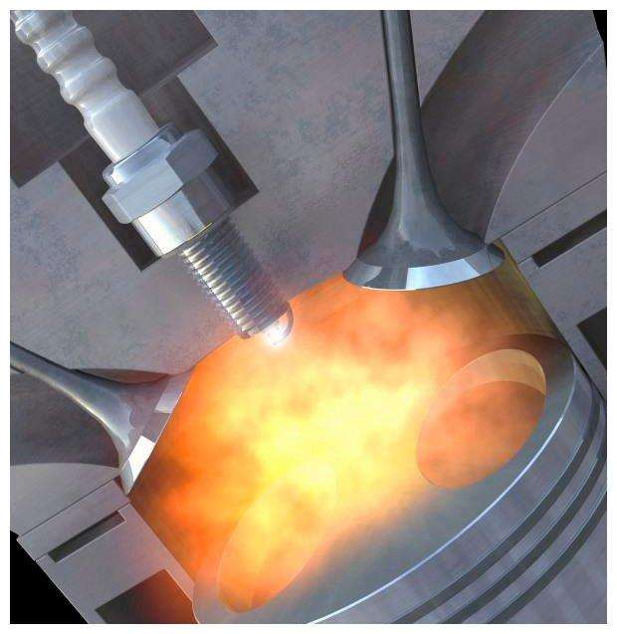
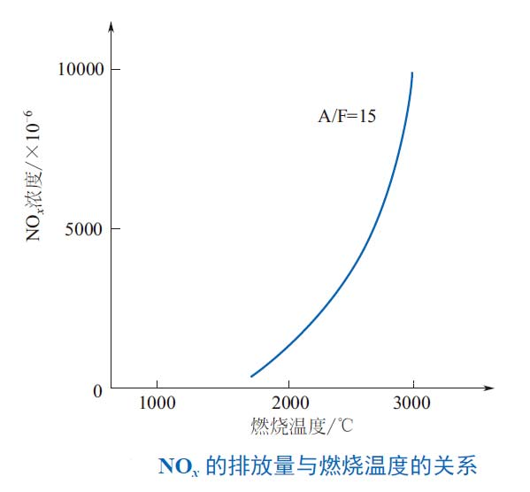

Slide 4
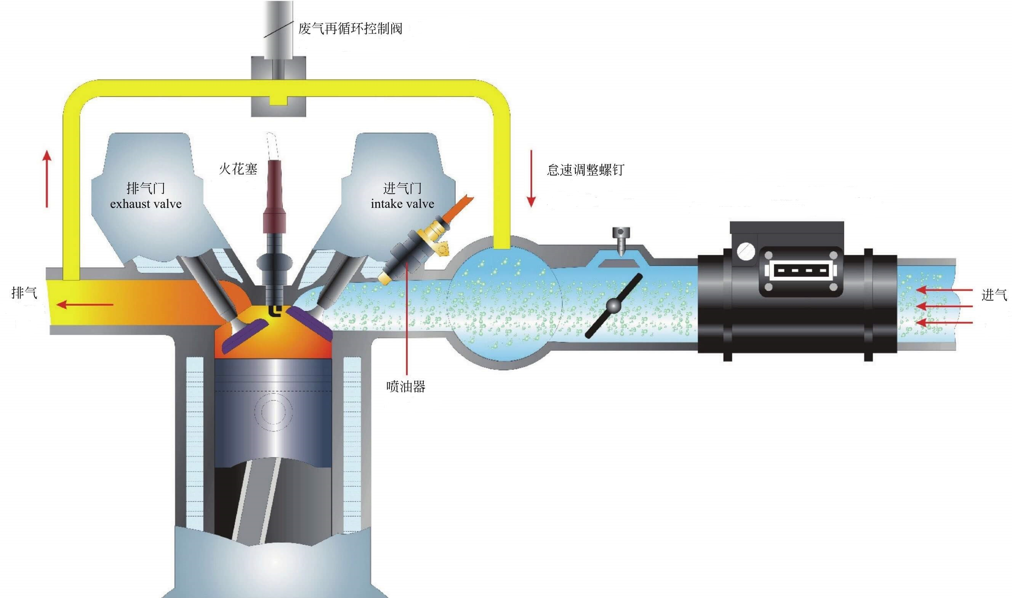
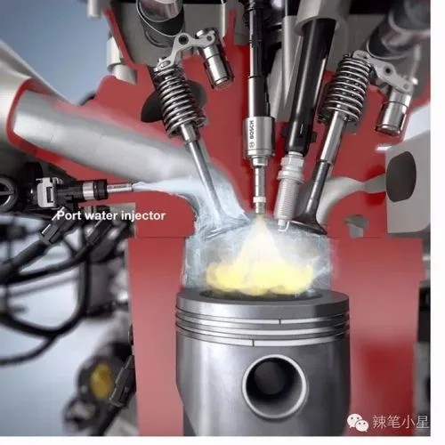
喷水装置

Slide 5
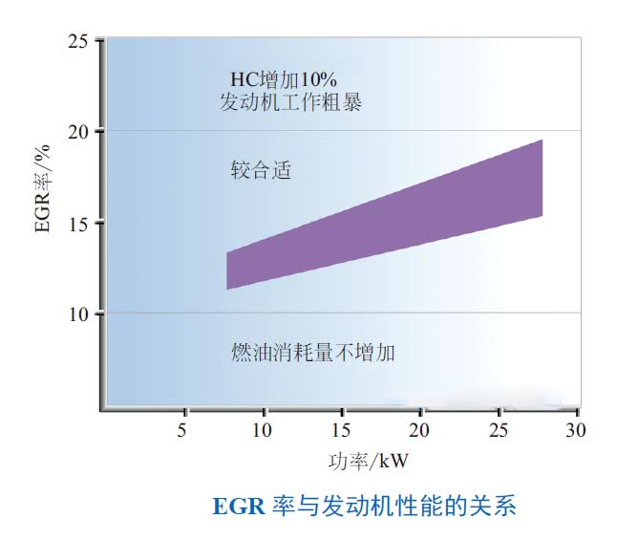
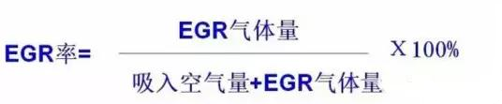
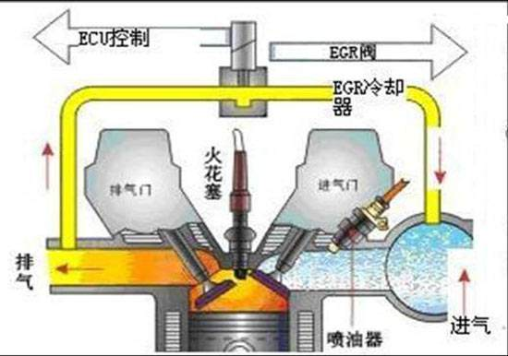
EGR率过大高于20%，使燃烧速度太慢，燃烧变得不稳定，失火率增加，HC增加、动力性、经济性下降;
EGR率过小低于10%，NOx排放达不到法规要求，易产生爆震，发动机过热等现象。
因此EGR率必须根据发动机工况要求进行控制。通常将EGR率控制10%~20%范围。

Slide 6
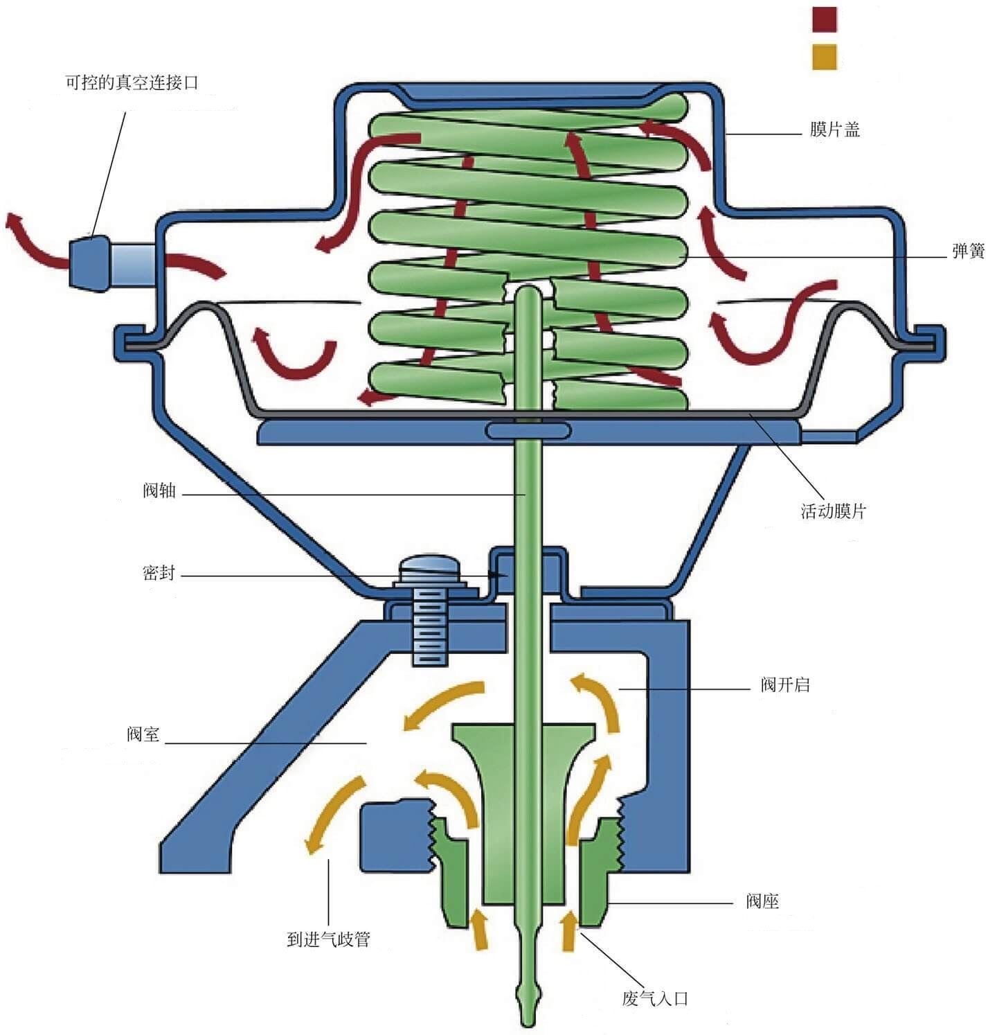
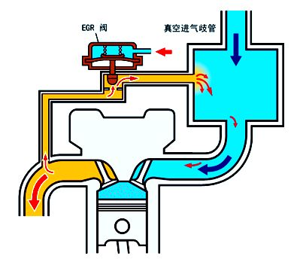
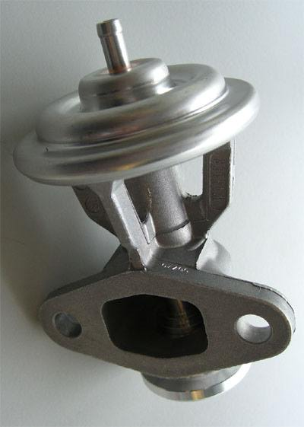
一、机械式EGR系统通过控制进气管负压和排气压力的气体控制方式，适用于EGR率为5%~15%。
优点:结构简单，成本低，容易实施执行。
缺点:系统缺乏柔性，自由度低。

Slide 7
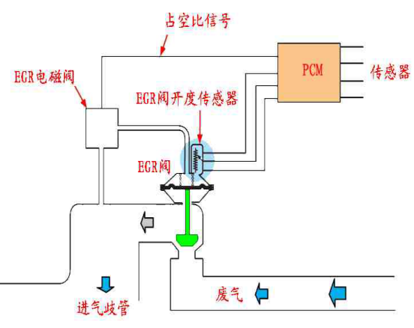
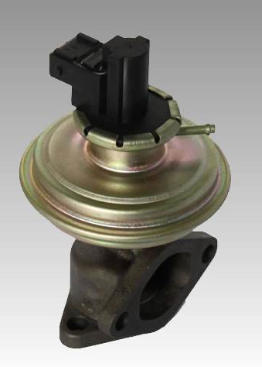
普通电控式EGR控制系统
电脑向EGR电磁阀发出接通信号，电磁阀通电，其阀门关闭，切断ECR阀的真空通道，EGR阀关闭，ER系统停止工作。
否则，EGR使EGR电磁阀断电，其阀开启真空通道，.ECR阀打开，系统开始工作。
TPS
CKP
THW
key-st

Slide 8
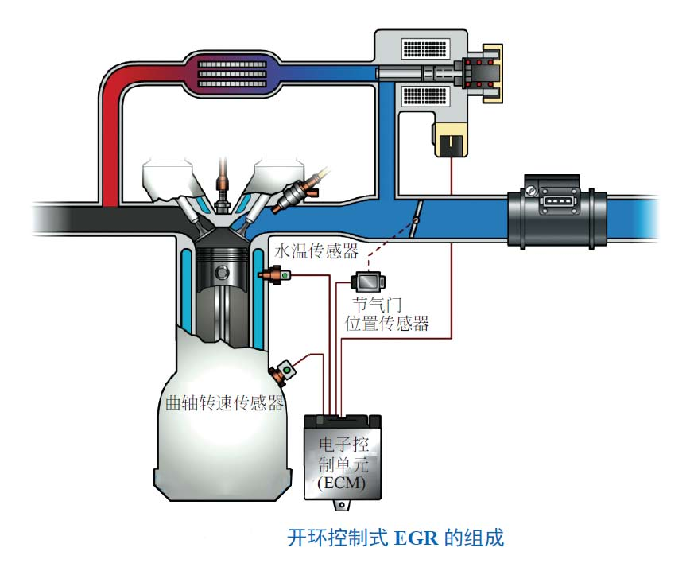
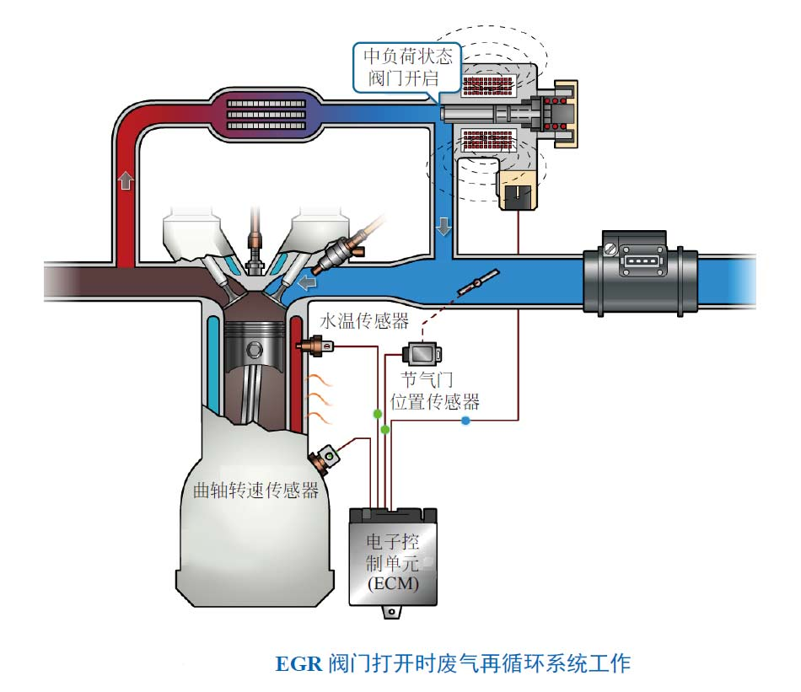
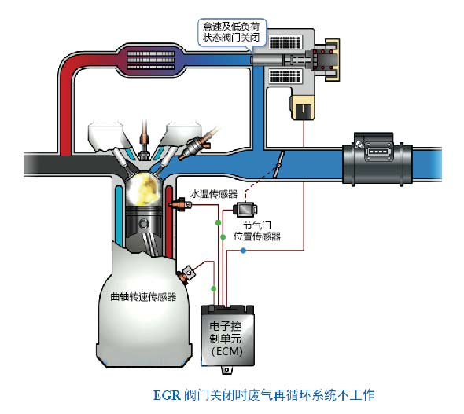
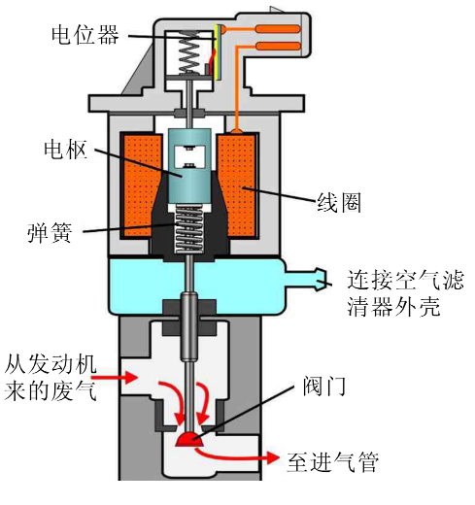
可变电控EGR控制系统

Slide 9
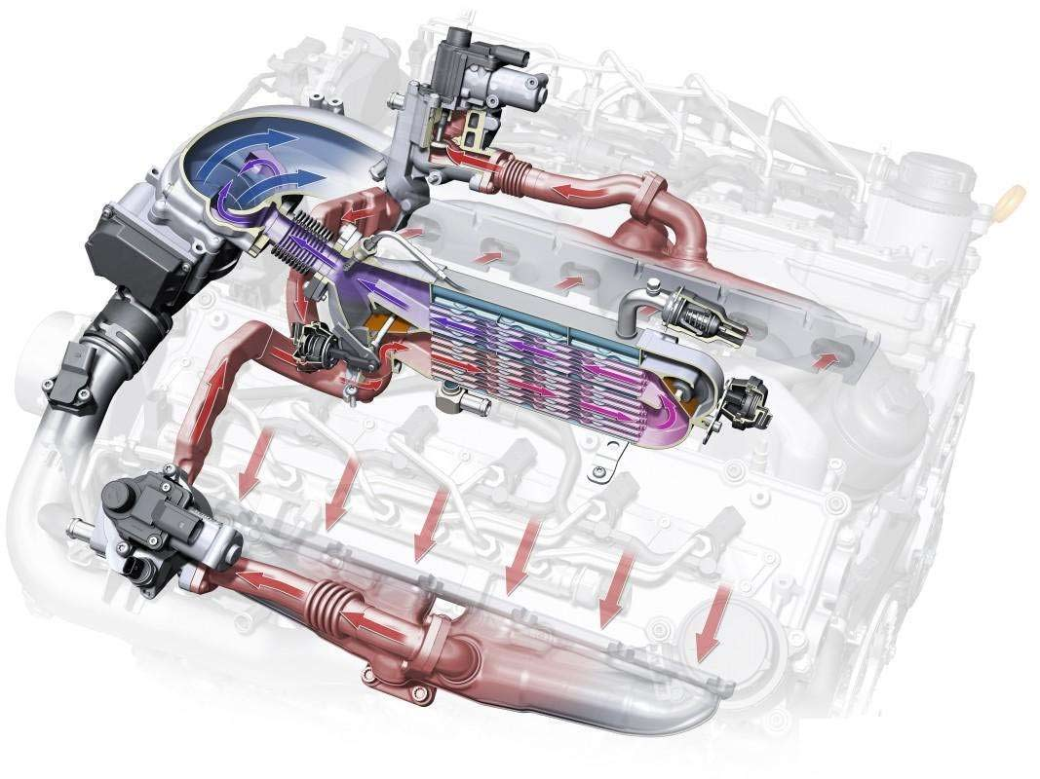
EGR作用的工况：
1)冷机、怠速和小负荷:NOx低，为了保证正常燃烧，不进行EGR。
起动工况—— 起动开关信号;
怠速工况—— 节气门位置传感器信号;
发动机水温—— 冷却液温度低于55度;
转速——低于900r/min
2)大负荷、高速（转速高3200r/min）:保证动力性，同时混合气浓，NOx低，不进行EGR或减少EGR率。
3）部分负荷:随着负荷增加EGR率允许值也增加。综合考虑动力性、经济性、排放性能。

Slide 10
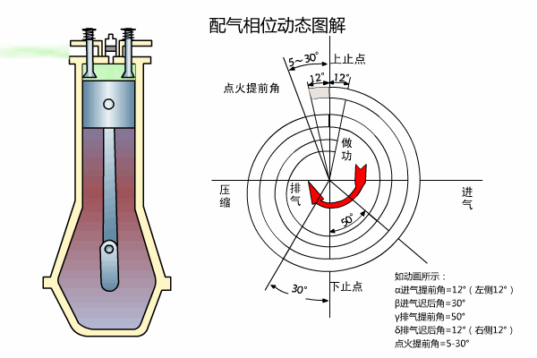
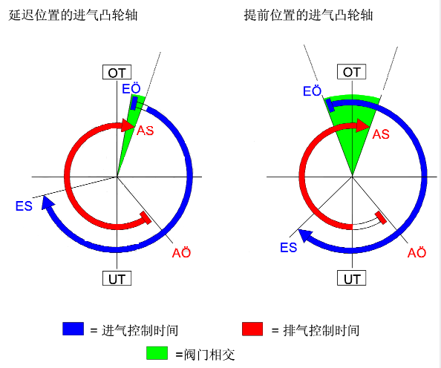

Slide 11
在EGR系统中，如果过量的废气被引导发动机的气缸内，将会影响发动机的正常工作，特别是发动机在怠速、低转速小负荷、高速运转、急加速、急减速及发动机处于冷态运行时，过量的再循环的废气将对发动机的性能产生严重的影响，出现怠速不稳、加速不良、油耗增加、动力不足等故障。如果引入的废气量过少，对混合气的稀释、降低发动机燃烧温度的作用降低，不利于降低氮氧化合物的排放量。
将EGR阀拆下检查其通道是否发生积污堵塞，常闭的电磁阀如果阀、阀座积污有杂质时，容易导致当电磁阀线圈断电时关闭不严，发动机怠速不稳，不能启动、进气管回火或者熄火。当线圈通电时，如果阀和阀座积污有杂质，则限流孔通道是通过EGR的废气量过小，导致发动机过热、爆燃，排放超标等故障现象。

